Slide 1


BoraBus Hackaton - LabDS
Gabriel Varizo

Slide 2

Dados de entrada
Em um análise inicial dos dados visando entender quais transformações seriam necessárias, observou-se que:
Temos 4 colunas categóricas além da target: Gênero, PlanoFidelidade, RazaoViagem e CategoriaPassagem;
Apenas a coluna AtrasoNaChegada apresenta valores nulos;
A coluna ID não nos traz informações tão relevantes;
As colunas numéricas precisam ter escala corrigida;
A target está balanceada.

Slide 3
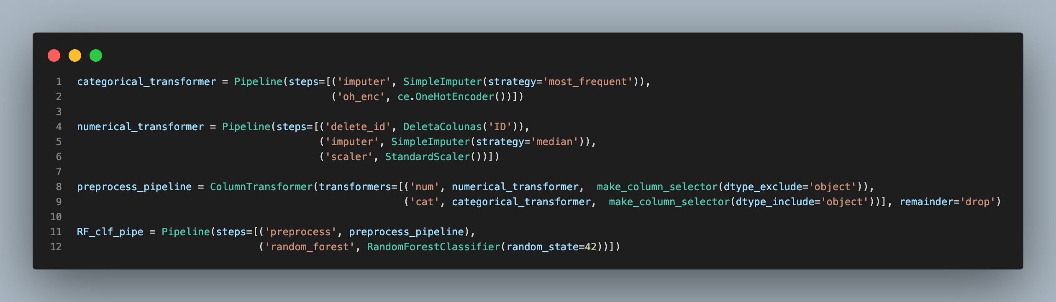
Transformers e pipeline
Tendo em vista essas observações, montou-se a pipeline geral de transformações necessárias:

Slide 4
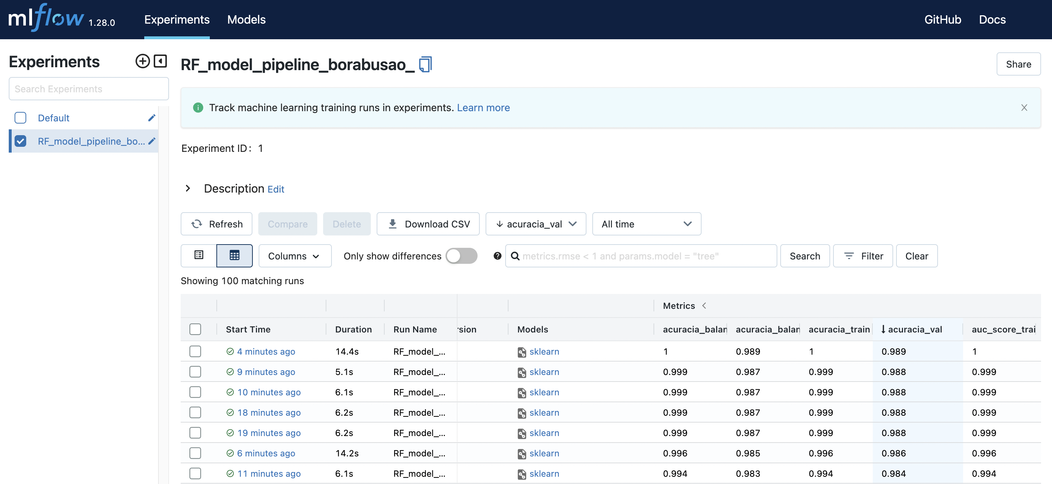
Experimentos - MLflow
Foram testados modelos variados e o que obteve melhor resultado foi o RandomForestClassifier.
Utilizando a ferramenta MLflow, diversos experimentos foram realizados, apurando os melhores hiperparâmetros levando em consideração um conjunto de métricas, principalmente a acurácia.
Além disso, também foram armazenadas como artefatos a matriz de confusão e curva ROC para cada experimento.

Slide 5
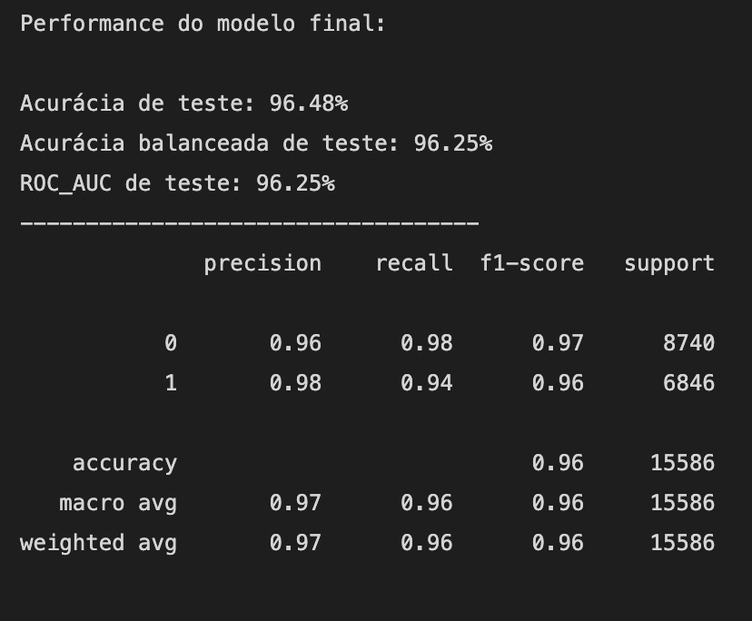
Modelo final
Utilizando a acurácia de validação como base, selecionou-se o melhor modelo (transformers + classificador) como um binário e utilizando esse binário para prever com os dados de teste sem transformação e ainda desconhecidos pelo modelo obtêm-se:

